Slide 1
생 활 지 원 과
Notes:
1

Slide 2
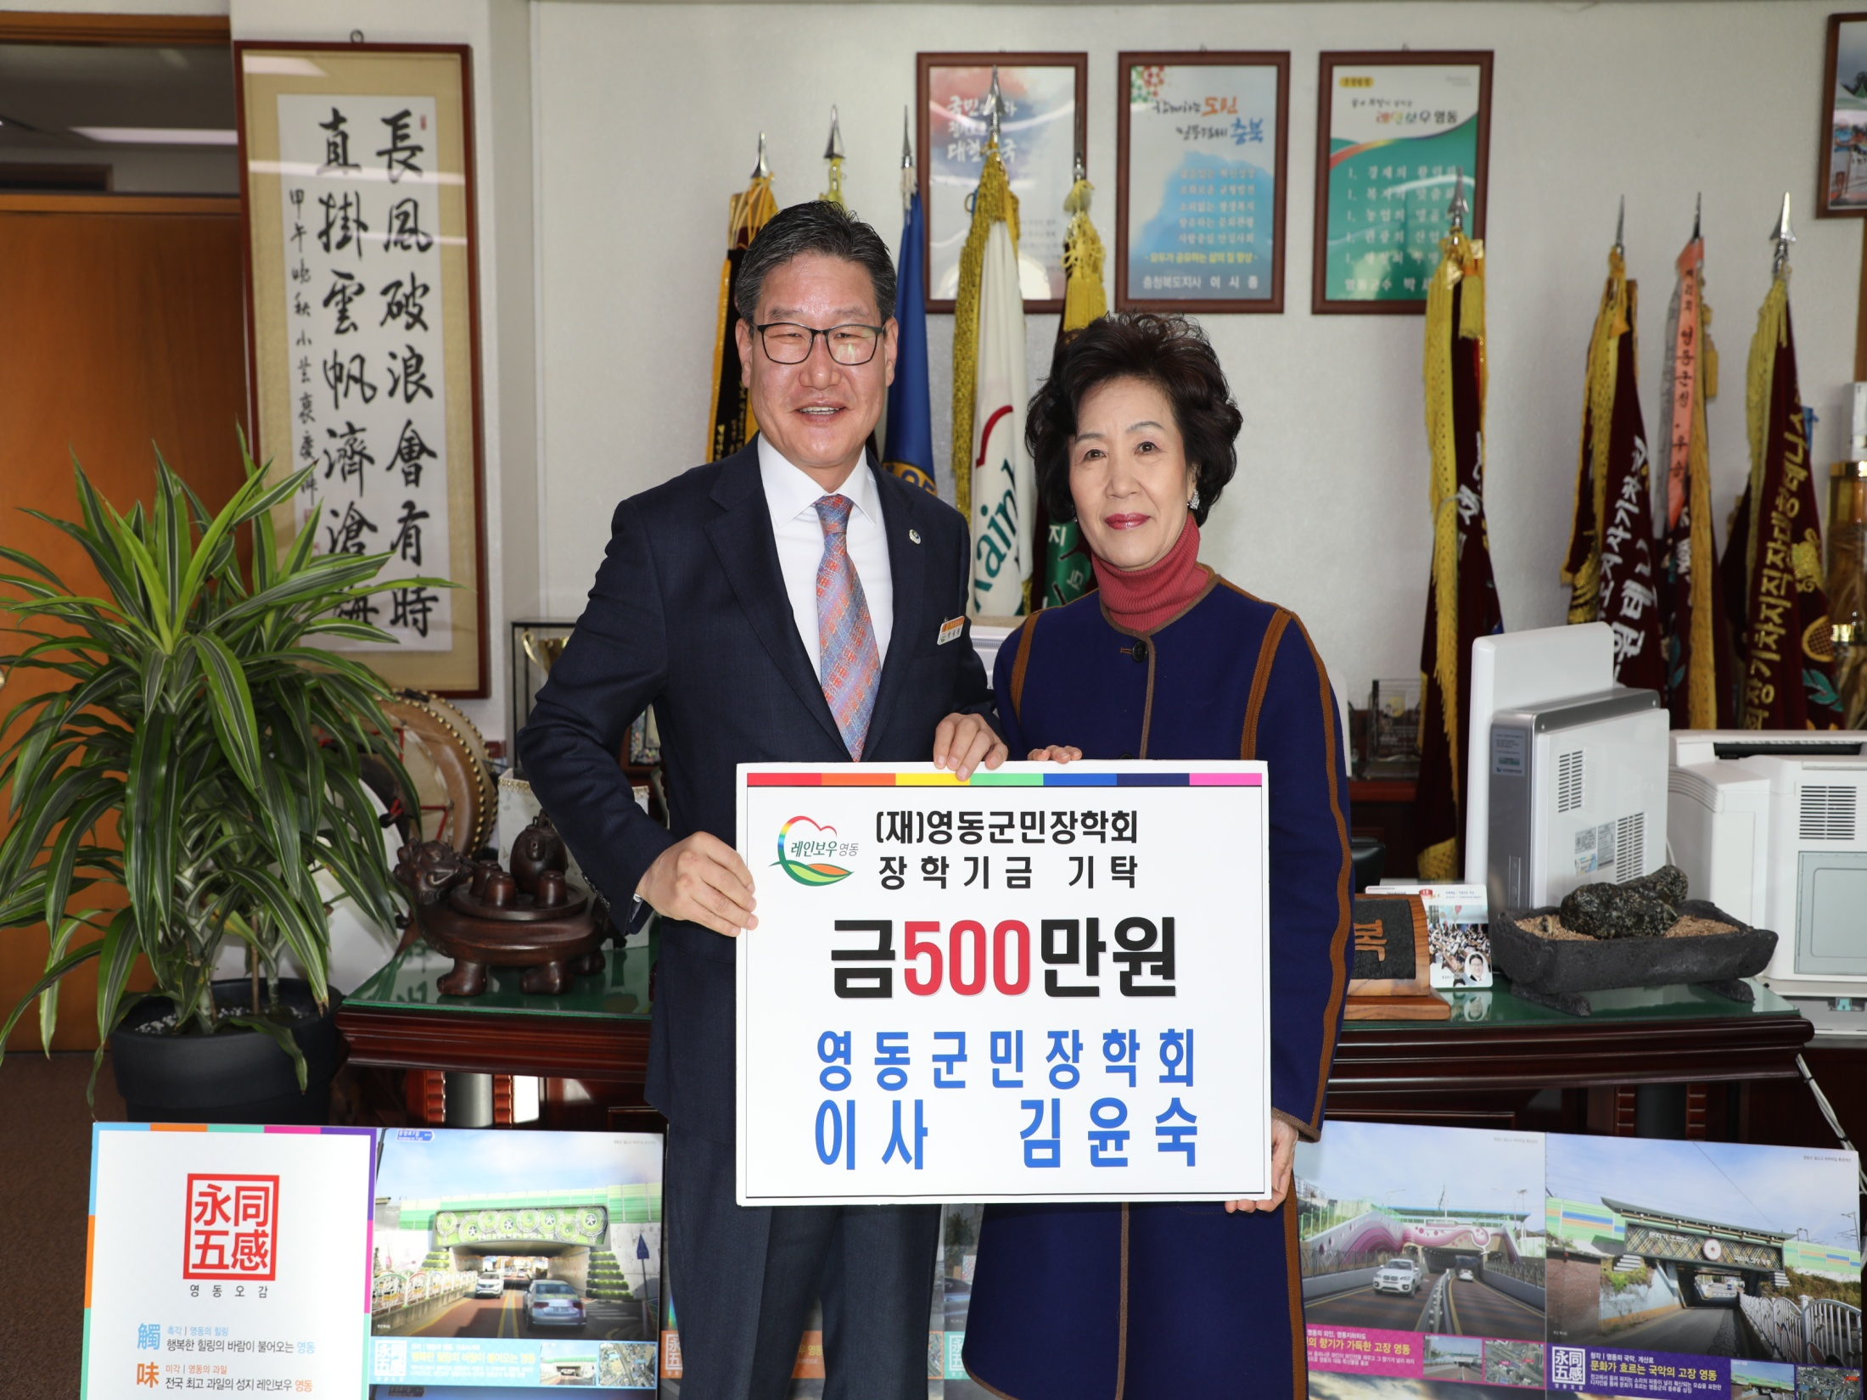

Slide 3
8-1. 양성평등기금사업 지원 공모
1. 14.(월) ~ 2. 11.(월) ※접수기간 : 2.1.(금) ~2. 11.(월)
사업대상 : 양성평등 및 여성능력 개발에 관한 사업 등
사 업 비 : 30,000천원 (4~5개 사업)
8-2. 2019년 겨울왕국 스키캠프 운영
1.16 .(수) ~1.18.(금) 2박3일 / 강원도 평창군(휘닉스 평창)
드림스타트 학령기 아동 20명

Slide 4
8-3. 2019년 청소년오케스트라 신년음악회
1. 19.(토) 16:00 / 국악체험촌 우리소리관
청소년오케스트라 단원 50여명 연주
8-4. B.B.S 영동군 지회장 이·취임식
1. 25.(금) 18:00 / 아모르아트홀 / 100여명 참석
B.B.S 영동군 지회장 이취임식 및 장학금 수여
※ 이임자 : 최순주, 취임자 : 이성덕

Slide 5
8-5. 중학생 해외연수
1.20.(일) ~ 1.31.(목) / 34명(인솔자 4명)
미국 서부 (알라미다시 외) 현지학교 수업참여 및 문화탐방
8-6. 서울영동학사 입사생 모집
1.14.(월) ~ 2.8.(금) / 4명(남2, 여2)
신청자격 : 수도권소재(서울, 인천, 경기) 2년제 이상 대학교
신입생 또는 재학생
학사위치 : 서울 강서구 수명로1길 131(내발산동)
사 용 료 : 12만원/월(식비제외)

Slide 6
8-7. 숙박업소 안전 긴급 지도점검
1.7.(월)~1.25.(금) / 31개소
시설기준 및 화재, 전기, 가스 등 안전 점검
8-8. 기타 현안업무
관내 학교 졸업식 일정
일시 | 학교명 | 졸업인원 | 비고
1. 4.(금) | 용문중, 정수중, 양산초, 구룡초 | 29
1. 7.(월) | 영동초, 이수초 | 160
1. 8.(화) | 추풍령초, 상촌초, 심천중 | 25
1. 9.(수) | 황간초, 심천초, 추풍령중, 인터넷고 | 134
1.10.(목) | 매곡초, 상촌중, 황간중, 황간고, 산업과학고 | 183
1.11.(금) | 양강초, 초강초, 용화초, 학산초 | 22
1.30.(수) | 영동고 | 183

Slide 7
▣ 이달의 중점 홍보사항
서울영동학사 입사생 모집 / 군 홈페이지, 지역신문

